Slide 1
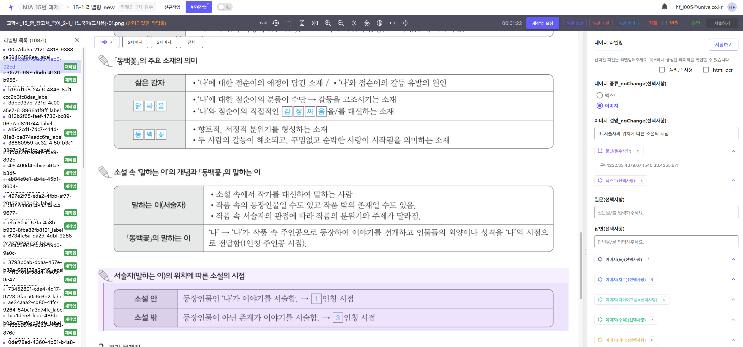
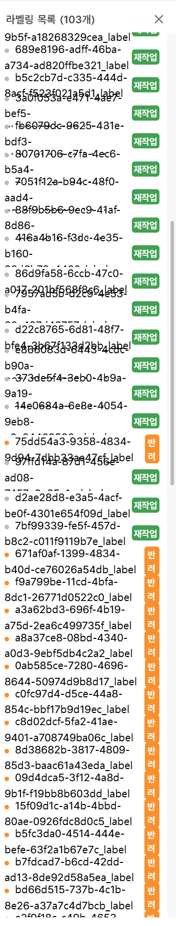
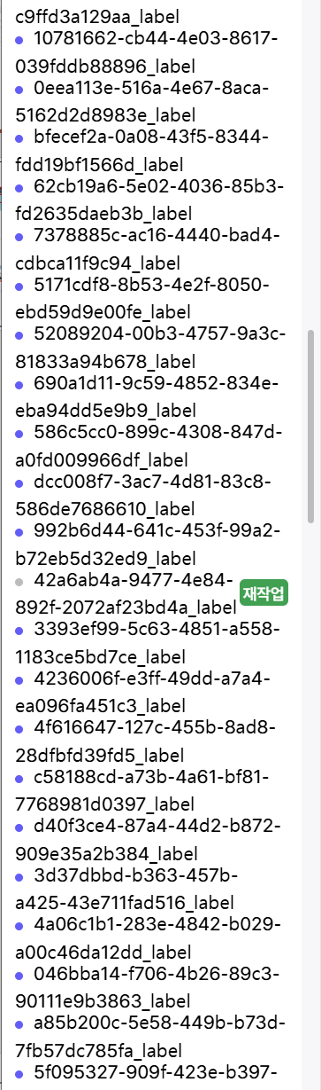
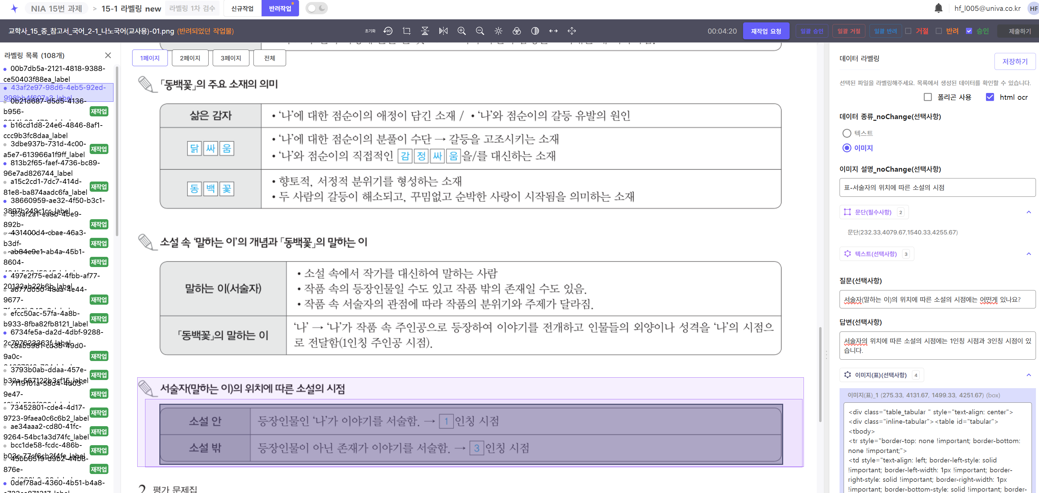
①
②
반드시 승인체크 하고
저장하기 눌러주세요
표시가 되어있는 데이터만 작업하시면 됩니다. 아무 표시 없이 앞에 파란 동그라미만 되어있는 데이터는 작업 X(이미 작업 된 데이터입니다)
수정 및 작성 후 승인 -> 저장하기 누르면 표시가 사라지게 됩니다.
모든 작업이 끝나고 저장이 완료되면 제출하기 해주시면 됩니다.
반려
재작업
반려
재작업
반려
재작업

Slide 2
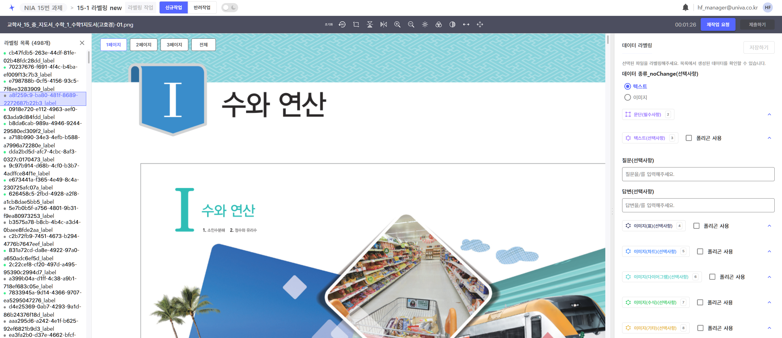
가공 화면 UI
①
②
⑥
③
④
⑦
⑤
⑧
⑨
① 파일명
② 가공도구
③ 라벨링 목록 ID
④ pdf 페이지
(중간에 정제 범위가 짤린경우, ‘전체’ 페이지에서 가공) ⑤ 가공화면
⑥ 제출(전체 라벨링 목록 저장 후 가능) 및 재작업(정제오류 시 요청)
⑦ 라벨링 저장
⑧ 정제 데이터 타입 ⑨ 데이터 가공(클래스 선택)

